Slide 1

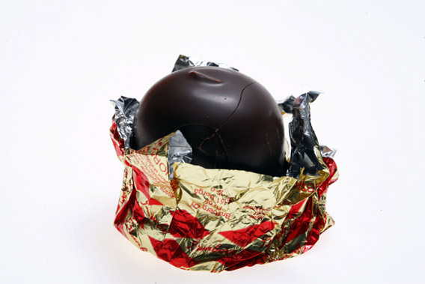
Tervetuloa BioNordikan näyttelyyn!
Aapistie 5 A, 3 krs. neukkari
keskiviikkona 27.3.2013
Kello 09.00-12.00
Suukkoja ja hyviä tarjouksia!
Tule tutustumaan uudistuneeseen BioNordikaan, kauttamme laitteet, tarvikkeet, reagenssit ja oma paikallinen huolto
Tunnetut ja luotettavat päämiehet mm. NEB, Tecan, Buchi, Clontech, AppliChem, SP Scientific, EuroGentec, Cayman..
Kiinnostavia laiteuutuuksia!
BioNordika Oy | Kutomotie 18, FI-00380 Helsinki | Puhelin 0207 410 270 Fax 0207 410 277 | info@bionordika.fi | www.bionordika.fi

